Slide 1
REDES NEURONALES ARTIFICIALES

Slide 2
ÍNDICE
Introducción
Clasificación de redes neuronales:
Estructura
Entrenamiento
Aplicación de las redes neuronales a la identificación de sistemas
Las redes neuronales en el control

Slide 3
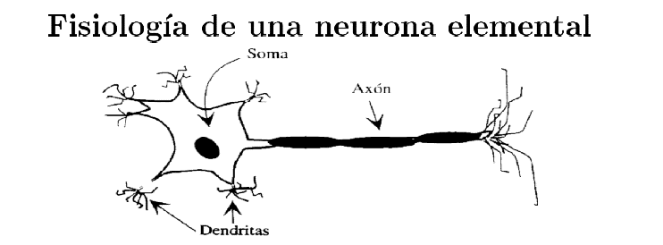
REDES NEURONALES
Neurona: base del funcionamiento del cerebro.
Sistema de procesamiento cerebral de la información:
Complejo, No lineal y Paralelo.
Elementos de que consta: sinapsis, axón, dentritas y soma o cuerpo

Slide 4
NEURONA ARTIFICIAL
Neurona artificial: unidad de procesamiento de la información, es un dispositivo simple de cálculo que ante un vector de entradas proporciona una única salida.
Elementos:
Conjunto de entradas, xj
Pesos sinápticos, wi
Función de activación: w₁·x₁+ w₂·x₂ + ... + w_{n}·x_{n} = a
Función de transferencia: y = F (w₁·x₁+ w₂·x₂ + ... + w_{n}·x_{n} )
Bias o polarización: entrada constate de magnitud 1, y peso b que se introduce en el sumador

Slide 5
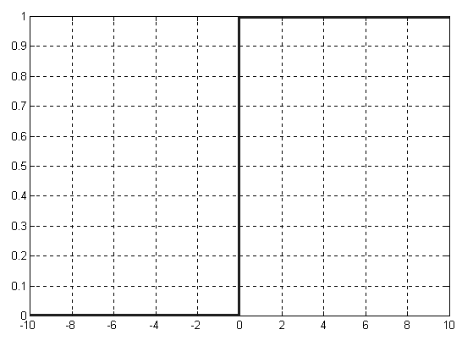
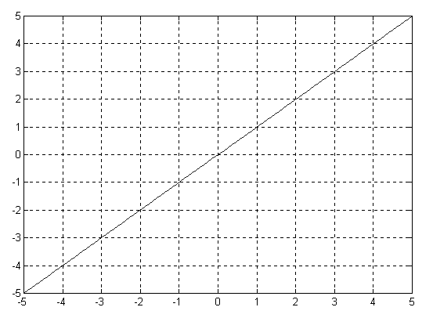
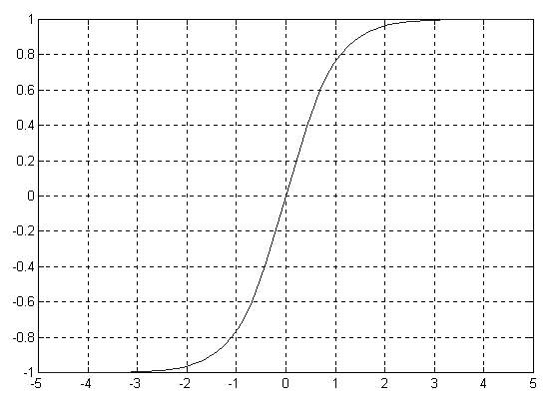
NEURONA ARTIFICIAL
Principales funciones de transferencia:
Lineal: y=ka
Escalón: y = 0 si a<0; y=1 si a>=0
Sigmoide
Gaussiana.

Slide 6
RNA de una capa
Una neurona aislada dispone de poca potencia de cálculo.
Los nodos se conectan mediante la sinapsis
Las neuronas se agrupan formando una estructura llamada capa.
Los pesos pasan a ser matrices W (n x m)
La salida de la red es un vector: Y=(y₁, y₂, ... , y_{n})^{T}
Y=F(W·X+b)

Slide 7
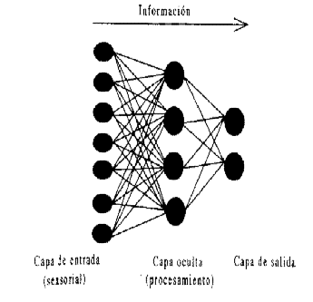
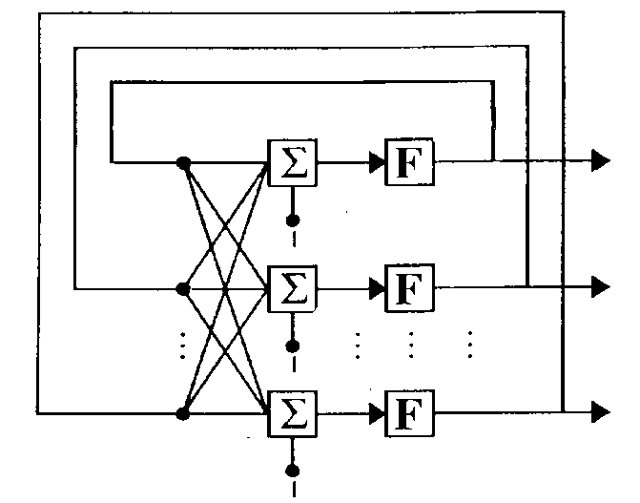
RNA Multicapa
Redes multicapa: capas en cascada.
Tipos de capas:
Entrada
Salida
Oculta
No hay realimentación => red feedforward
Salida depende de entradas y pesos.
Si hay realimentación => red recurrente
Efecto memoria
Salida depende también de la historia pasada.
Una RNA es un aproximador general de funciones no lineales.

Slide 8
Entrenamiento I
Entrenamiento: proceso de aprendizaje de la red.
Objetivo: tener un comportamiento deseado.
Método:
Uso de un algoritmo para el ajuste de los parámetros libres de la red: los pesos y las bias.
Convergencia: salidas de la red = salidas deseadas.
Tipos de entrenamiento:
Supervisado.
Pares de entrenamiento: entrada - salida deseada.
Error por cada par que se utiliza para ajustar parámetros
No-supervisado.
Solamente conjunto de entradas.
Salidas: la agrupación o clasificación por clases
Reforzado.

Slide 9
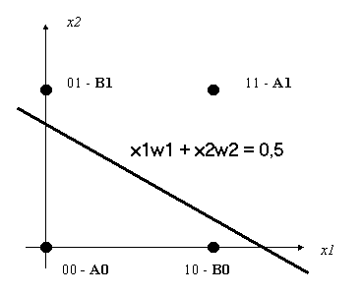
Perceptrones
McCulloch y Pitts, en 1943, publicaron el primer estudio sobre RNA.
El elemento central: perceptrón.
Solo permite discriminar entre dos clases linealmente separables: XOR.
0.5= a = w₁·x₁ + w₂·x₂
No hay combinación de x1 y x2 que resuelva este problema.
Solución: más capas o funciones de transferencia no lineales.

Slide 10
Aprendizaje del Perceptrón
Algoritmo supervisado:
Aplicar patrón de entrada y calcular salida de la red
Si salida correcta, volver a 1
Si salida incorrecta
0  sumar a cada peso su entrada
1  restar a cada peso su entrada
Volver a 1
Proceso iterativo, si el problema es linealmente separable este algoritmo converge en un tiempo finito.
Nos da los pesos y las bias de la red que resuelve el problema.

Slide 11

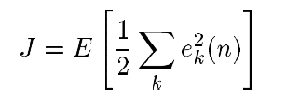
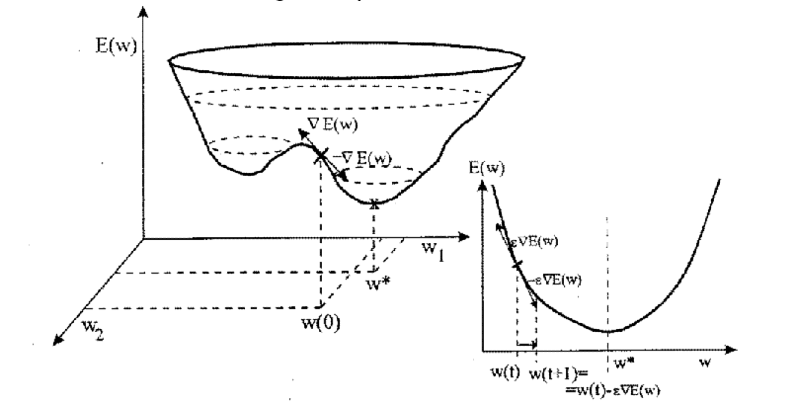
Regla delta
Generalización del algoritmo del perceptrón para sistemas con entradas y salidas continuas.
Se define: δ=T-A= (salidas deseadas - salidas de la red).
Minimiza una función de coste basada en ese vector de error:
Δ_{i} =δ l_{r} x_{i}
W_{i} (n+1) = W_{i} (n) + Δ _{i}
Razón de aprendizaje l_{r}
Si las neuronas son lineales=> un único mínimo

Slide 12
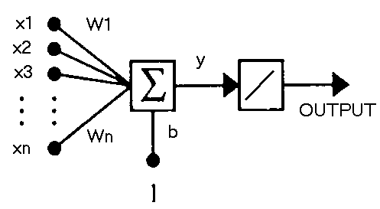
Redes Neuronales Lineales.
Función de transferencia lineal.
Algoritmo de entrenamiento de Widrow-Hoff o Delta, tiene en cuenta la magnitud del error.
Entrenamiento:
Suma de los cuadrados de los errores sea mínima.
Superficie de error con mínimo único.
Algoritmo tipo gradiente.
Aproximan funciones lineales.

Slide 13
Backpropagation
Clave en el resurgimiento de las redes neuronales.
Primera descripción del algoritmo fue dada por Werbos en 1974
Generalización del algoritmo de Widrow-Hoff para redes multicapa con funciones de transferencia no-lineales y diferenciables.
1989 Hornik, Stinchcombe y White
Una red neuronal con una capa de sigmoides es capaz de aproximar cualquier función con un número finito de discontinuidades
Propiedad de la generalización.
La función de transferencia es no-lineal, la superficie de error tiene varios mínimos locales.

Slide 14
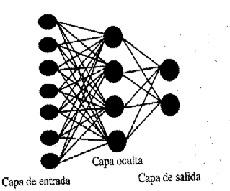
Red Perceptron Multicapa (MLP)
Función acotada, monótona creciente y diferenciable.
Red de tipo feedforward.
Suficiente con dos capas.

Slide 15
Algoritmo backpropagation I
Descripción:
Tras inicializar los pesos de forma aleatoria y con valores pequeños, seleccionamos el primer par de entrenamiento.
Calculamos la salida de la red
Calculamos la diferencia entre la salida real de la red y la salida deseada, con lo que obtenemos el vector de error
Ajustamos los pesos de la red de forma que se minimice el error
Repetimos los tres pasos anteriores para cada par de entrenamiento hasta que el error para todos los conjuntos de entrenamiento sea aceptable.
Descenso por la superficie del error
Cálculo de derivadas del error respecto de los pesos y de las bias.
Adelante
Atrás

Slide 16
Algoritmo backpropagation II
Detalles:
SSE: E=ΣE_{p}=Σ (y_{pk}-o_{pk})²
Δw_{ij}=-η ∂Ε/ ∂w_{ij}
Pasos:
Inicialización:
Construcción de la red.
Inicialización aleatoria de pesos y umbrales (-0.5, 0.5)
Criterio de terminación (número máximo de iteraciones,…).
Contador de iteraciones n=0.
Fase hacia delante:
Calcular la salida de la red para cada patrón de entrada.
Calcular el error total cometido (SSE)
Si la condición de terminación se satisface, parar
Fase hacia atrás:

Slide 17
Algoritmo backpropagation III
Fase hacia atrás:
Incrementar el contador n=n+1.
Paca cada neurona de salida calcualr: δ_{k}=(o_{k}-y_{k})f’(net_{k}) donde net_{j}=Σ_{i}w_{ij}x_{i}+b_{j}
Para cada unidad oculta, calcular δ_{j}=f’(net_{j})Σ_{k}δ_{k}w_{jk}
Actualizar pesos: Δw_{ij}(n+1)=ηδ_{j}o_{i}+αΔw_{ij}(n)
Volver a la fase hacia delante.
Inconvenientes del algoritmo backpropagation:
Tiempo de entrenamiento no acotado.
Dependiente de las condiciones iniciales:
Parálisis de la red.
Mínimos locales.

Slide 18
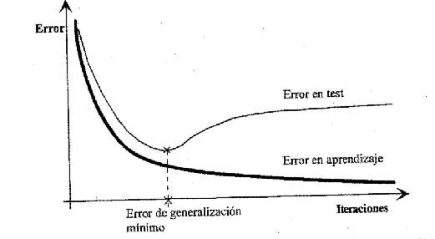
Algoritmo Backpropagation IV
Underfitting.
Memorización o Sobreaprendizaje.
Caracterización de la red. ¿Cuantas capas, cuantas neuronas en cada capa,…?

Slide 19
Redes Neuronales no supervisadas I
Autoorganizativas: durante el proceso de aprendizaje la red debe descubrir por si misma regularidades o categorías => la red debe autoorganizarse en función de las señales procedentes del entorno.
Mapa de Rasgos Autoorganizados, SOM (Kohonen, 80)
Características:
Red competitiva
Arquitectura unidireccional de dos capas:
Capa de entrada: m neuronas una por cada vector de entrada.
Capa segunda se realiza el procesamiento, formando el mapa de rasgos. Tiene nx X ny neuronas operando en paralelo.
Todas las neuronas de entrada están conectadas a las neuronas de la segunda capa, a través de los pesos wij

Slide 20

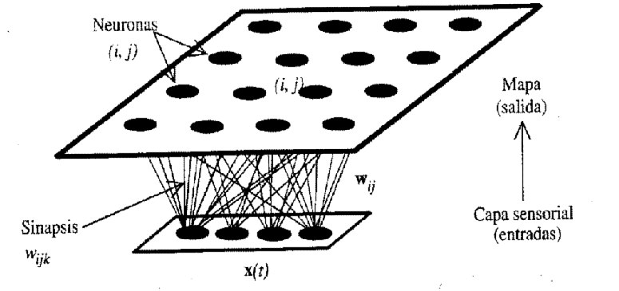
Redes Neuronales No-Supervisadas II
Cada neurona (i,j) calcula la similitud entre el vector de entradas y su vector de pesos
Vence la neurona cuyo vector de pesos es más similar al vector de entrada.
Cada neurona sirva para detectar alguna característica del vector de entrada.
Función de vecindad: relación entre neuronas próximas en el mapa.

Slide 21
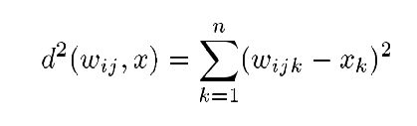

RNA no supervisadas III
Aprendizaje:
Inicialización de los pesos wij
Presentación de las entradas x(t)
Cada neurona calcula, la similitud entre su vector de pesos wij y el vector de entrada x, usando la distancia Euclídea
Determinación de la neurona ganadora:
Actualización de los pesos de la neurona ganadora y sus vecinas
Las demás neuronas no actualizan su peso
Si se ha alcanzado el número de iteraciones parar, si no volver al paso 2.

Slide 22
VENTAJAS
Ventajas de las RNA:
Aprendizaje adaptativo: lo necesario es aplicar un buen algoritmo y disponer de patrones (pares) de entrenamiento.
Auto-organización => conduce a la generalización
Tolerancia a fallos: las redes pueden aprender patrones que contienen ruido, distorsión o que están incompletos.
Operación en tiempo real: procesan gran cantidad de datos en poco tiempo.
Facilidad de inserción en tecnología ya existente.

Slide 23
APLICACIONES
Detección de patrones.
Filtrado de señales
Segmentación de datos
Control
Identificación.

